Slide 1



Génie Informatique – Option IDSI
Refonte d'une solution de monitoring Graylog dans un environnement multi cloud
Soutenu par :
M. MAHJOUBI Abdessamad
Membre du jury:
Pr. Fatima Zahra BELOUADHA Présidente (EMI)
Pr. Nour-Eddine ELFADDOULI Rapporteur (EMI)
Pr. Issam KABBAJ Encadrant interne (EMI)
M. Anass MAARIF Encadrant externe (DELOITTE)

Slide 2
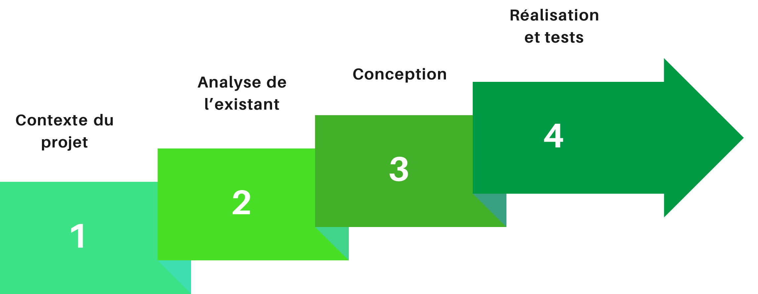
Plan du travail

Slide 3
Contexte du projet
Etude de l’existent
Conception
Réalisation
Présentation de l’entreprise
Contexte de projet
Problèmatique
Deloitte en France et dans le monde
Leader des services professionnels dans le monde
Principal acteur des services professionnels en France & Afrique francophone
457 000 collaborateurs
8 457 collaborateurs
64,9 Mds de dollars de chiffre d’affaires en 2023
1 143 M€ d’euros de chiffre d’affaires FY23
725 bureaux dans plus de 150 pays
17 bureaux Deloitte en France
Nos métiers au service de nos clients
Audit
Fiabiliser l’information financière
Consulting
Accompagner les organisations dans leurs projets de transformation et de recherche de la performance
Risk Advisory
Accompagner nos clients dans l’identification, la prévention et la réduction des risques
Financial Advisory
Accompagner les entreprises dans leurs opérations et mutations financières
Tax & Legal – Deloitte Société d’Avocats
Accompagner les organisations dans le conseil juridique et fiscal

Slide 4
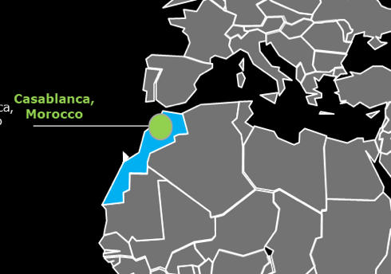



Cloud & Engineering
Contexte du projet
Etude de l’existent
Conception
Réalisation
Présentation de l’entreprise
Contexte de projet
Problèmatique
Les collaborateurs au Maroc, au sein de Deloitte Extended Services
Une filiale de Deloitte France, qui constitue un Centre de Responsabilité à part entière, géré intégralement par Deloitte France.
Deloitte Extended Services est indifférencié de Deloitte France sur de nombreux aspects (gestion du temps, suivi de la performance, parcours professionnels, gestion de projet et méthodologies, ...)
100+ collaborateurs Cloud
50+ certifiés Cloud avec certifications multiples
Anglais, français et arabe
Aligné sur les meilleurs outils et méthodologies
Compétences fonctionnelles, techniques, de gestion de projet
Large éventail de technologies

Slide 5
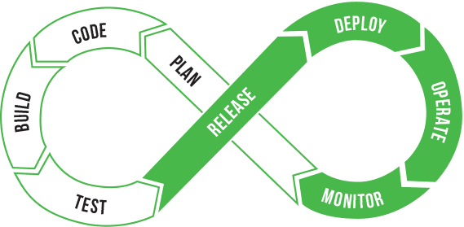
Contexte du projet
Etude de l’existent
Conception
Réalisation
Présentation de l’entreprise
Contexte de projet
Problèmatique
Centraliser toutes les données de logs en un point unique
Monitoring des Logs
Optimiser la performance et la sécurité des systèmes
Simplifier la détection des logs

Slide 6

Contexte du projet
Etude de l’existent
Conception
Réalisation
Présentation de l’entreprise
Contexte de projet
Problèmatique
Collecter les logs de diverses sources
Audit et Traçabilité
Visualisation et création de tableaux de bord
Analyse de la Performance

Slide 7


Contexte du projet
Etude de l’existent
Conception
Réalisation
Présentation de l’entreprise
Contexte de projet
Problèmatique
Décomissionnement d’OVH
Mise à niveau de Graylog
Option d’Opensearch au lieu d’ElasticSearch

Slide 8
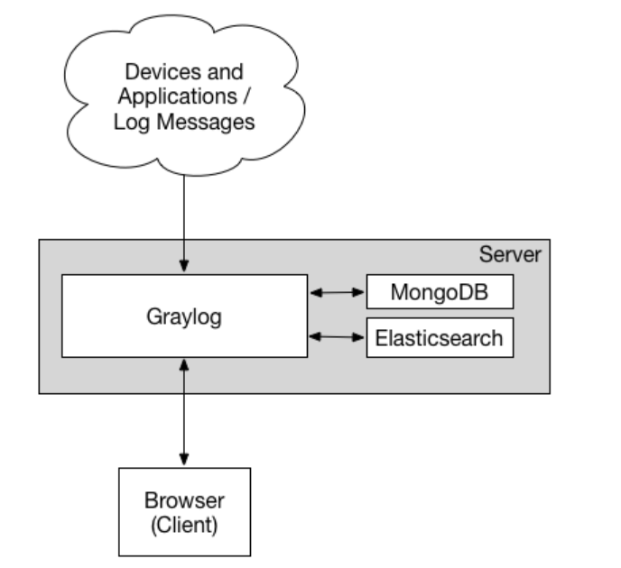


Contexte du projet
Etude de l’existant
Conception
Réalisation
Graylog et Fonctionnaltés
Gestion des logs
Architecture existantes
Limitations et problèmes
Un puissant outil open source pour la centralisation et le management de grandes quantités de données de logs de sources différentes.
Stocke les informations de configuration pour Graylog. Cela comprend des éléments tels que les comptes d'utilisateurs, les tableaux de bord, les flux et les alertes.
Stocke les données de log réelles elles-mêmes. C'est ici que résident tous les messages, événements et informations que vous collectez de diverses sources.

Slide 9
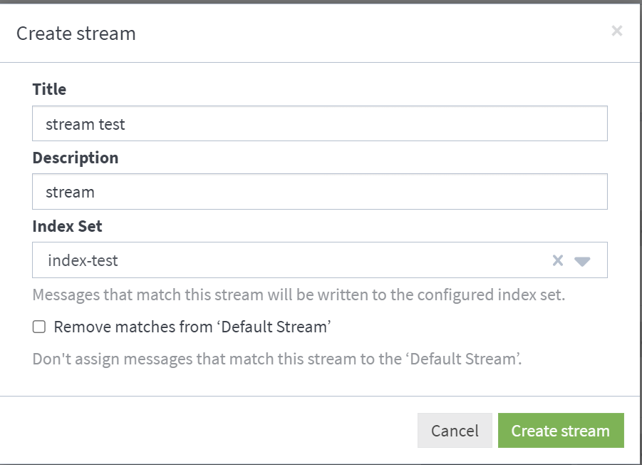
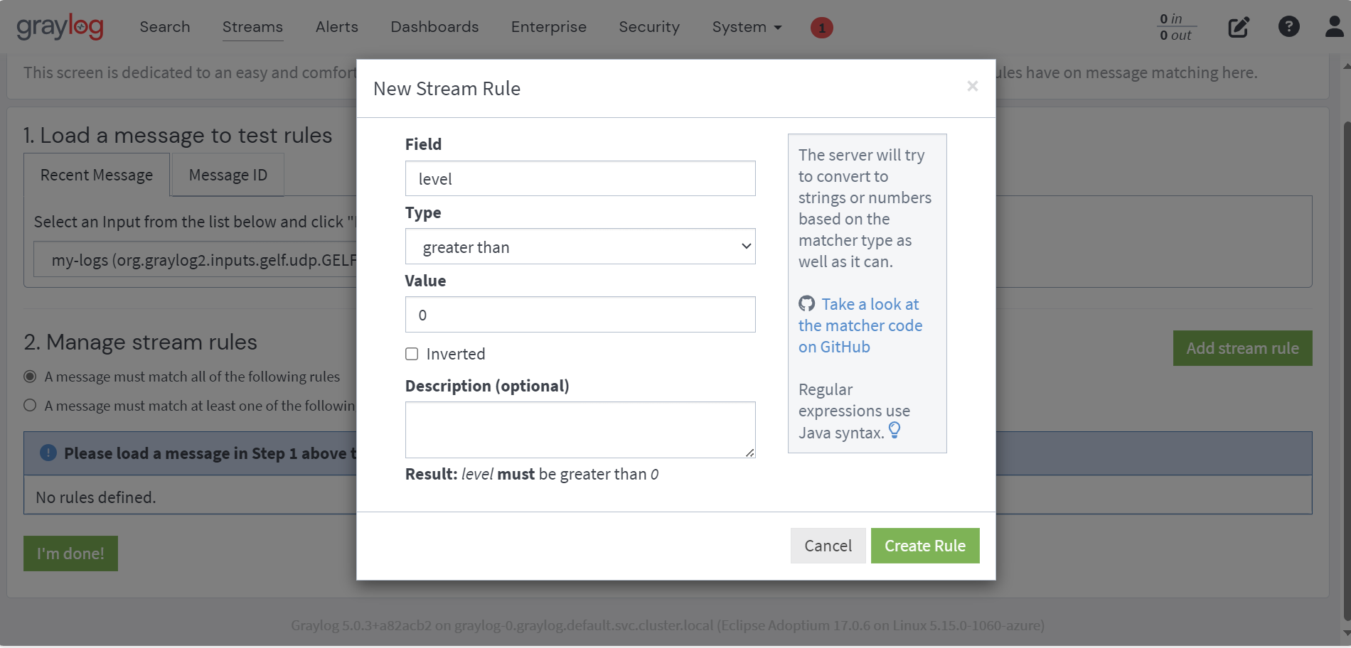
Contexte du projet
Etude de l’existant
Conception
Réalisation
Graylog et Fonctionnaltés
Gestion des logs
Architecture existantes
Limitations et problèmes
<34>1 2024-05-22T15:05:56Z my-hostname my-app 1234 ID47 [exampleSDID@32473] User login successful: user_id=12345, ip_address=192.168.1.1
{"priority": "34", « level": "1",
"timestamp": "2024-05-22T15:05:56Z",
"hostname": "my-hostname",
"app_name": "my-app",
"proc_id": "1234",
"msg_id": "ID47",
"structured_data": "exampleSDID@32473“
"message": "User login successful: user_id=12345, ip_address=192.168.1.1"}
Log Sources
Inputs
Route incoming messages into streams by applying rules against them
Used to extract strings from messages field. Long text can be broken down and used in queries
Stream Rules
Extractors
Streams
Indices
Applies retention, replication and rotation rules

Slide 10
Contexte du projet
Etude de l’existant
Conception
Réalisation
Graylog et Fonctionnaltés
Gestion des logs
Architecture existantes
Limitations et problèmes
Log Sources
Rétention des logs
Combien de temps les logs sont conservés dans Graylog avant d’etres supprimés
Inputs
Réplication des logs
Création des copies des index de logs sur plusieurs noeuds
Route incoming messages into streams by applying rules against them
Used to extract strings from messages field. Long text can be broken down and used in queries
Stream Rules
Extractors
Rotation des logs
Création de nouveaux index pour les logs entrants à intervalles réguliers
Streams
Indices
Applies retention, replication and rotation rules

Slide 11
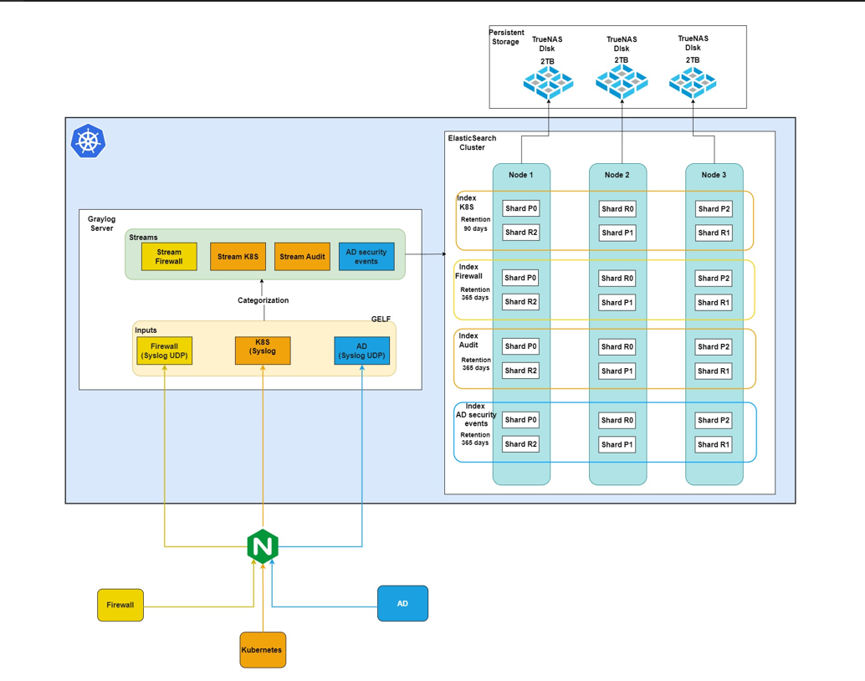
Contexte du projet
Etude de l’existant
Conception
Réalisation
Graylog et Fonctionnaltés
Gestion des logs
Architecture existantes
Limitations et problèmes
Notes:
Les macros VBA pour Excel et la RPA sont deux technologies d'automatisation complémentaires. Tandis que les macros VBA se concentrent sur l'automatisation des tâches spécifiques à Excel, la RPA englobe une automatisation plus large qui traverse diverses applications et systèmes.

Slide 12
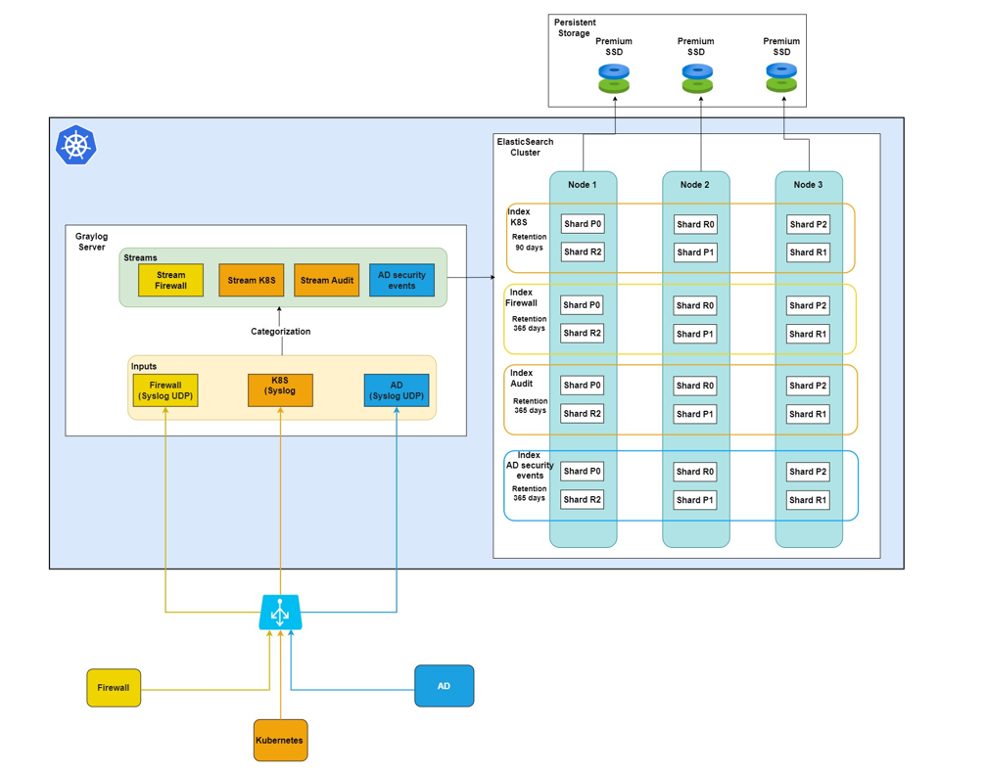
Contexte du projet
Etude de l’existant
Conception
Réalisation
Graylog et Fonctionnaltés
Gestion des logs
Architecture existantes
Limitations et problèmes
Notes:
Les macros VBA pour Excel et la RPA sont deux technologies d'automatisation complémentaires. Tandis que les macros VBA se concentrent sur l'automatisation des tâches spécifiques à Excel, la RPA englobe une automatisation plus large qui traverse diverses applications et systèmes.

Slide 13
Contexte du projet
Etude de l’existant
Conception
Réalisation
Graylog et Fonctionnaltés
Gestion des logs
Architecture existantes
Limitations et problèmes
Limitations et défis:
1
Conformité réglementaire pour la rétention des logs : règlement avec le client qui exige de conserver 60% des logs pour une durée de 365 jours
Stratégie de Migration des logs : Transférer les logs existants d’OVH (plus de 5TB) et Azure (300GB) vers la nouvelle instance
2
3
Limitation de la capacité de stockage: La
Automatisation de Processus: auminimiser les interventions manuelles et assurer une migation fluide.
4
Notes:
Reactive programming qui est un paradigme qui permet d’ajouter des capacités non bloquantes car un processus métier robuste est bien mais qui ne tombe pas en panne c’est mieux

Slide 14



Contexte du projet
Etude de l’existent
Conception
Réalisation
Outils
Solution Proposées
Stratégie de migration
Instance Temporaire
Mai 2023
400 GB
Juin 2023
Notre nouvelle instance azure
300 GB
5 TB des logs
Snapshot
Avril 2024
550 GB
Disk Premium Azure
768 GB
300 TB des logs
Mai 2023
20 GB
Restore
Juin 2023
30 GB
Retention d’un mois
Avril 2024
Azure Blob Storage
30 GB

Slide 15
Contexte du projet
Etude de l’existent
Conception
Réalisation
Outils
Solution Proposées
Stratégie de migration
Instance Temporaire
Juin 2023
Notre nouvelle instance azure
300 GB
5 TB des logs
Snapshot
Avril 2024
550 GB
Disk Premium Azure
768 GB
300 TB des logs
Restore
Juin 2023
30 GB
Retention de deux mois
Avril 2024
Azure Blob Storage
30 GB

Slide 16
Contexte du projet
Etude de l’existent
Conception
Réalisation
Outils
Solution Proposées
Stratégie de migration
Instance Temporaire
Stratégie de Migration
Mai 2023 400+20 GB
Juin 2023 300+30 GB
Juillet 2023 250+30 GB
Aout 2023 500+40 GB
Snap 5_2023
Restore depuis Azure Blob Storage
Retention de 1 mois
Snap 6_2023
Restore depuis Azure Blob Storage
Retention de 2 mois
Snap 7_2023
Restore depuis Azure Blob Storage
Retention de 3 mois
Snap 8_2023
Restore depuis Azure Blob Storage
Retentionde 4 mois
Septembre 2023 200+30 GB
Octobre 2023 505+40 GB
Novembre 2023 500+75 GB
Décembre 2023 300+65 GB
Snap 9_2023
Restore depuis Azure Blob Storage
Retention de 5mois
Snap 10_2023
Restore depuis Azure Blob Storage
Retention de 6 mois
Snap 11_2023
Restore depuis Azure Blob Storage
Retention de 7 mois
Snap 12_2023
Restore depuis Azure Blob Storage
Retention de 8 mois
Janvier 2024 400+20 GB
Février 2023 500+39 GB
Mars 2024 520 + 60 GB
Avril 2024 500+35 GB
Snap 1_2024
Restore depuis Azure Blob Storage
Retention de 9 mois
Snap 2_2024
Restore depuis Azure Blob Storage
Retention de 10 mois
Snap 3_2024
Restore depuis Azure Blob Storage
Retention de 11 mois
Snap 4_2024
Restore depuis Azure Blob Storage
Retention de 12 mois

Slide 17





Contexte du projet
Etude de l’existent
Conception
Réalisation
Outils
Solution Proposées
Stratégie de migration
Instance Temporaire
Kubernetes
Plateforme open source pour l'orchestration de conteneurs
Helm
Gestionnaire de paquets pour Kubernetes
Outils
Et
Plateforms
Visual Studio
IDE
K9S
Outils d’IA Generative
Azure BLOB Storage
Go global
Notes:
En matière du stack technologique de l’IAOC, le planning soigneusement prédéfini par l’équipe comprenait les techs suivantes:
Dans le volet des formation RPA et FA on tourve, UIPath pour l’automatisation des processus robotisès, Redwood pour l’automatisation financiere, Powershell pour le scripting sur windows, ainsi que les Macros VBA pour le développement sous l’environnement Excel.
Le deuxième volet consacré pour les techs de la BPMN, avec Camunda pour tout ce qui est management et orchestration des process metier, ainsi Java Reactive pour introduire l’aspect non blockant et la résilience aux systèmes d’Hyper Automatisation
Finalement, les formations Cloud et Intelligence Artificielle, avec AWS Cloud et Gen AI

Slide 18
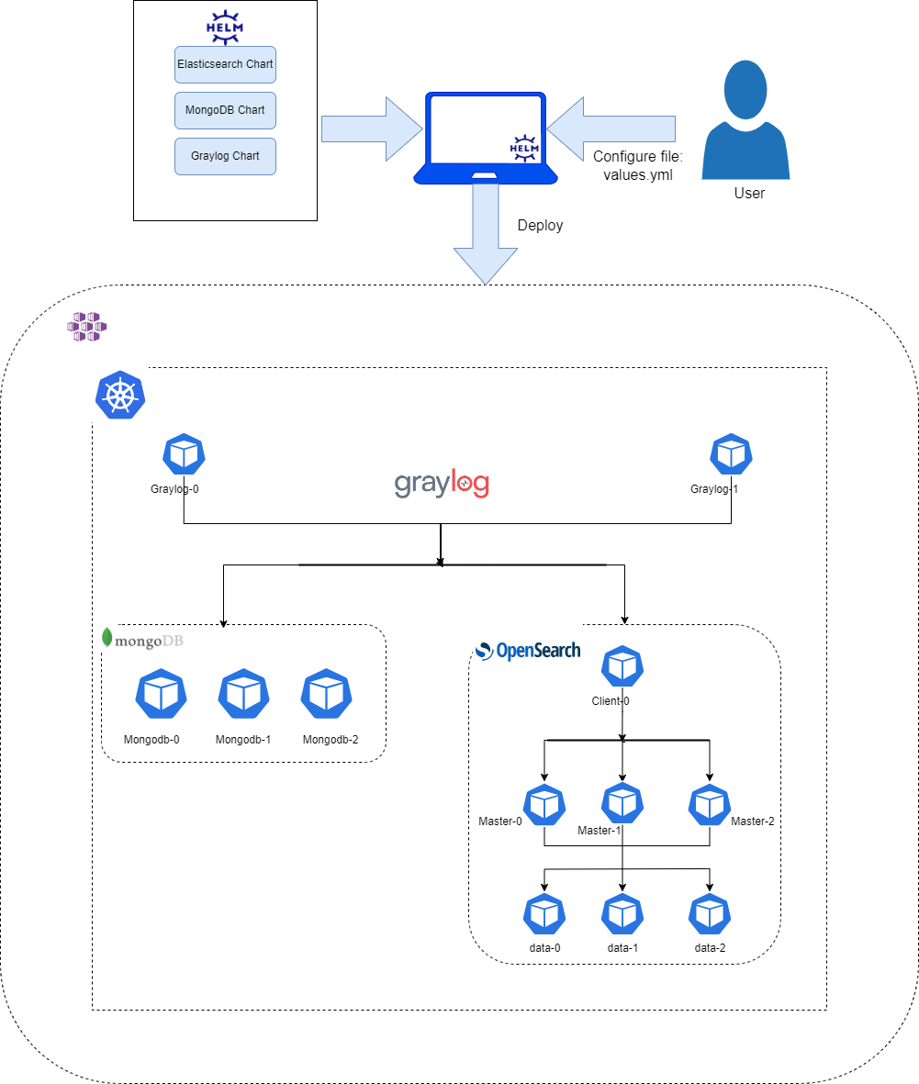
Contexte du projet
Etude de l’existent
Conception
Réalisation
Outils
Solution Proposées
Stratégie de migration
Instance Temporaire
La solution proposée

Slide 19
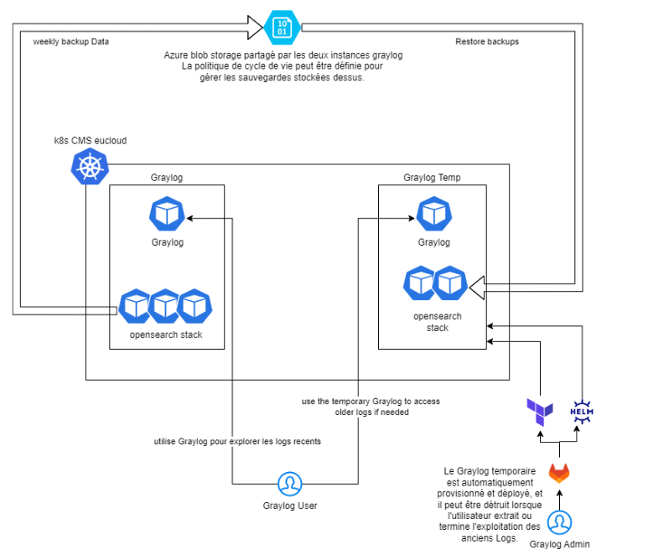
Contexte du projet
Etude de l’existent
Conception
Réalisation
Outils
Solution Proposées
Stratégie de migration
Instance Temporaire
Que faire si le client demande des logs qui ont déjà été restaurés dans Azure Blob et qui ne sont plus présents dans l'instance actuelle ?

Slide 20
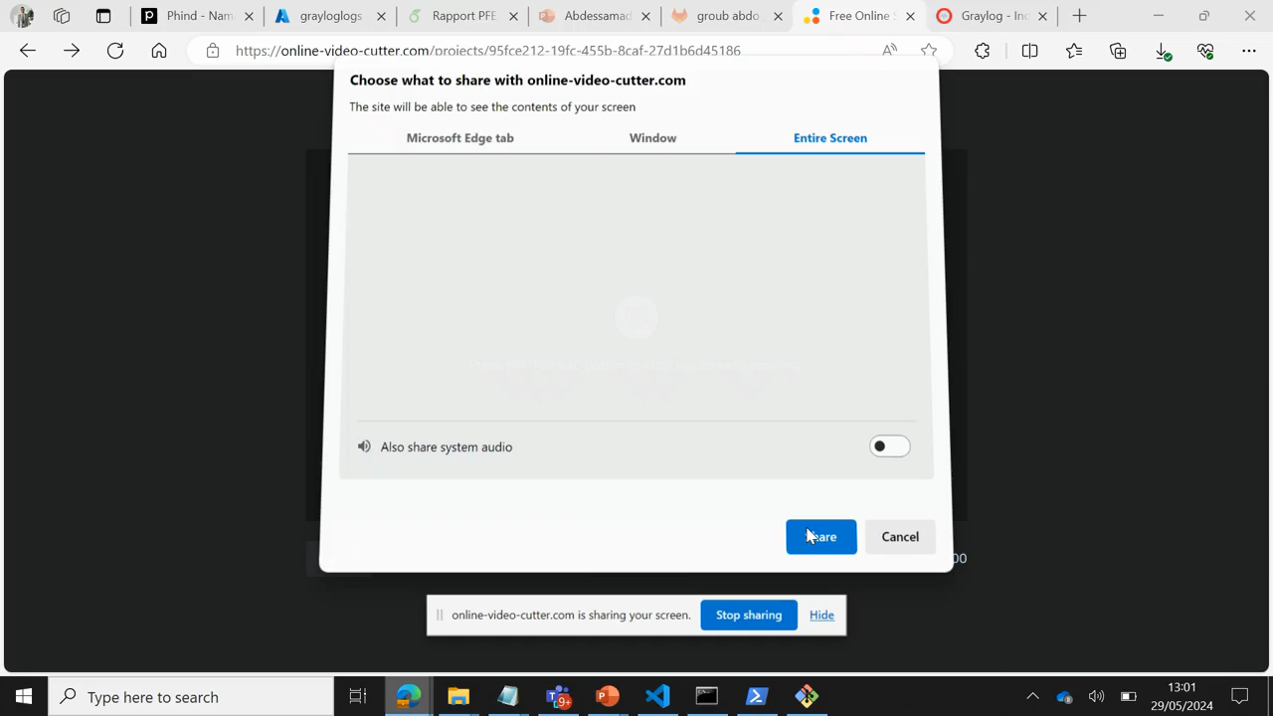

Slide 21
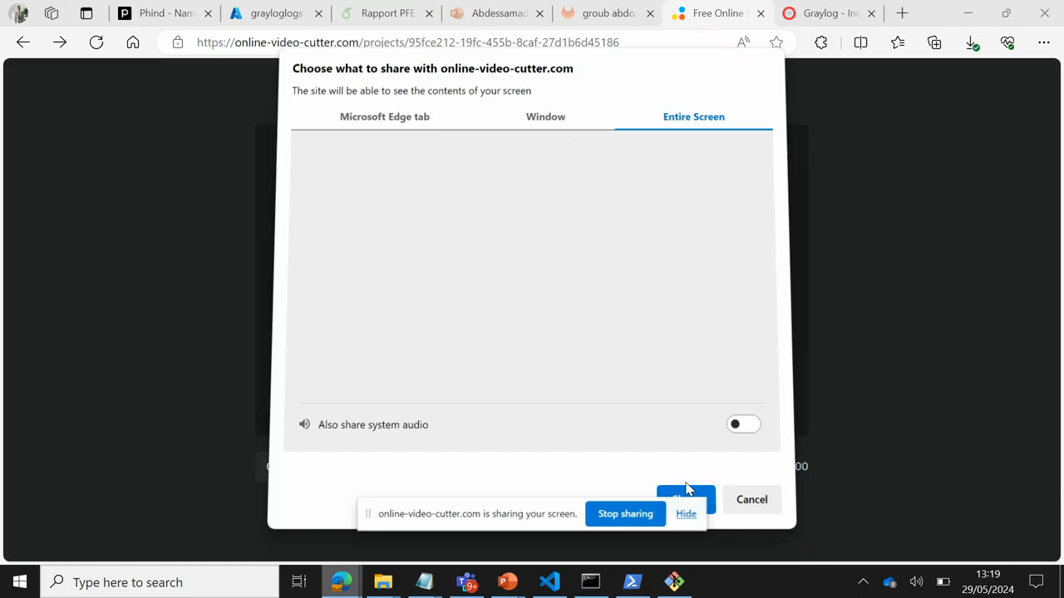

Slide 22

Perspectives
04

Slide 23
Propositions
Introduction
Formation de Deloitte
Formation IAOC
Formation RPA
UIPath
Redwood
VBA
Power Shell
Formation BPMN
Camunda BPM
Reactive Prog.
Formation Cloud
AWS
Propositions
Interface IHM : Application PowerApps
Création des tickets SNOW
Notification et
Consultation de l’état des tickets
Remplissage assisté du fichier
Redwood
Integration d’un chatbot
Consultation des résultats depuis
SharePoint ou Redwood
Dashboarding des KPI
© Deloitte SAS - Confidential Document
Notes:
Kpi => power bi (qui fait partie de la suite PowerPlatform)

Slide 24


Merci pour votre attention

